Slide 1
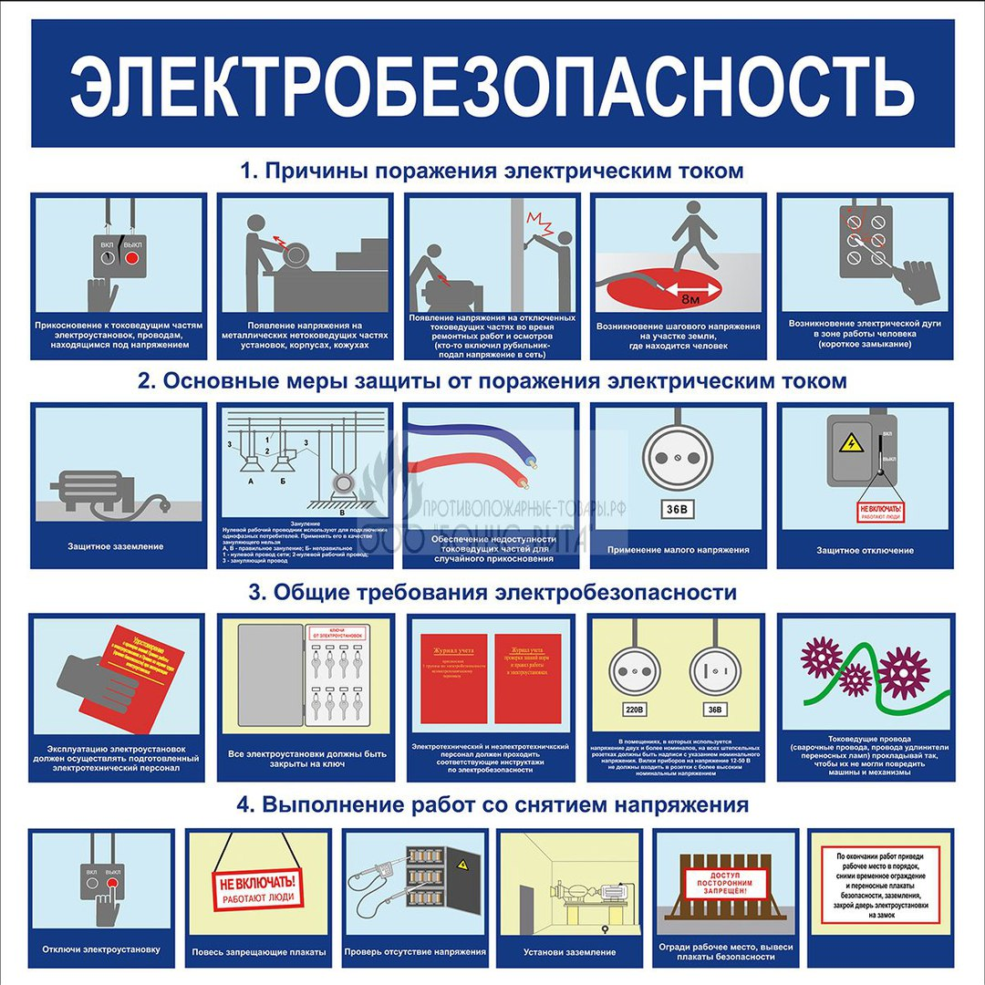
Электробезопасность 3
План лекции:
3.1. Меры защиты в электроустановках.
3.2. Контроль изоляции.
3.3. Защитное заземление.
3.4. Защитное зануление.
3.5. Защитное отключение.
3.6. Средства индивидуальной защиты.

Slide 2
3.1. Меры защиты в электроустановках.
В зависимости от вида электроустановки, номинального напряжения, режима нейтрали, условий среды помещения и доступности электрообору­дования применяют определенный комплекс защитных мер, обеспечи­вающих достаточную безопасность, которая редко когда может быть дос­тигнута единственной мерой.
Согласно требованиям нормативных документов безопасность электроустановок обеспечивается следующими основными мерами:
недоступностью токоведущих частей;
надлежащей, а в отдельных случаях повышенной (двойной) изоляцией;
заземлением или занулением корпусов электрооборудования и элементов электроустановок, могущих оказаться под напряжением;

Slide 3
надежным и быстродействующим автоматическим защитным отключением;
применением пониженных напряжений (42 В и ниже) для питания переносных токоприемников;
защитным разделением цепей;
блокировкой, предупредительной сигнализацией, надписями и плакатами;
применением защитных средств и приспособлений;
проведением планово-предупредительных ремонтов и профилактических испытаний электрооборудования, аппаратов и сетей, находящихся в эксплуатации;
проведением ряда организационных мероприятий (специальное обучение, аттестация и переаттестация лиц электротехнического персонала, инструктажи и т. д.).

Slide 4
Средства защиты от поражения током
Электробезопасность на предприятиях должна обеспечиваться инженерно-техническими средствами отдельно или в сочетании друг с другом. К этим средствам относят:
• защитное заземление; • зануление;
• выравнивание потенциалов; • малое напряжение;
• электрическое разделение сетей; • защитное отключение;
• изоляцию токоведущих частей; • блокировку;
• обеспечение ориентации в электроустановках; • знаки безопасности.
• недоступность к токоведущим частям;

Slide 5
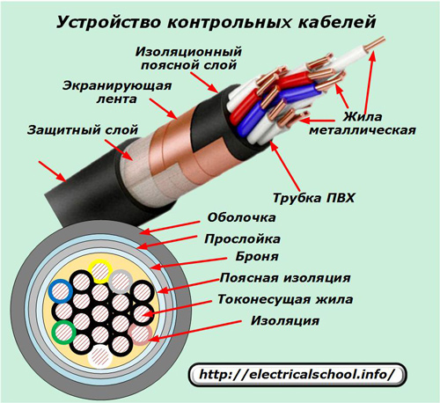
3.2. Контроль и профилактика повреждений изоляции.
Контроль изоляции – это измерение её активного или омического сопротивления с целью обнаружить дефекты и предупредить замыкания на землю и короткие замыкания.
В сети напряжением до 1000 В сопротивление изоляции каждого участка должно быть не менее 0,5 мОм на фазу.

Slide 6
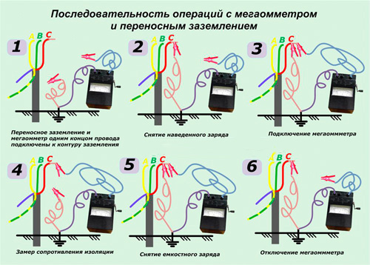
Существует два вида контроля: периодический и постоянный. Постоянный контроль – это наблюдение за сопротивлением изоляции под рабочим напряжением в течение всего времени работы электроустановки без автоматического отключения.
Периодический контроль состояния изоляции электроустановок напряжением до 1000 В производится не реже одного раза в три года.

Slide 7
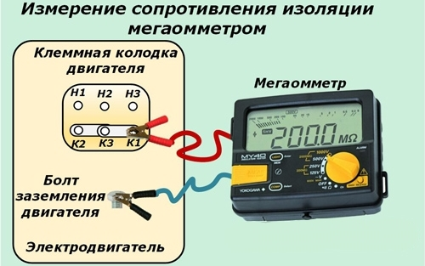
По исполнению изоляция бывает рабочая, дополнительная, двойная и усиленная.
Рабочая изоляция токоведущих частей электроустановки обеспечивает защиту от поражения электрическим током.
Изоляцию, применяемую дополнительно к рабочей, называют дополнительной электрической изоляцией.

Slide 8
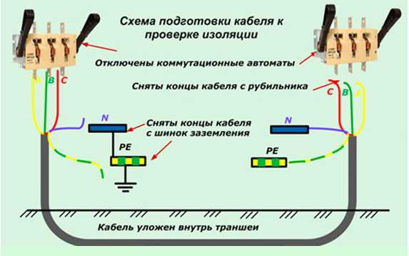
Сочетание рабочей и дополнительной изоляции называют двойной изоляцией. Например, в переносных лампах и ручном электроинструменте применяют двойную изоляцию, состоящую из рабочей изоляции токоведущих частей и дополнительной в виде корпуса, изготовленного из пластмассы, армированной для жесткости. Усиленная изоляция представляет улучшенную рабочую изоляцию, которая обеспечивает такую же степень защиты от поражения электрическим током, как и двойная изоляция.
Состояние изоляции проверяется также перед вводом электроустановок в эксплуатацию и после длительного пребывания в нерабочем положении.

Slide 9
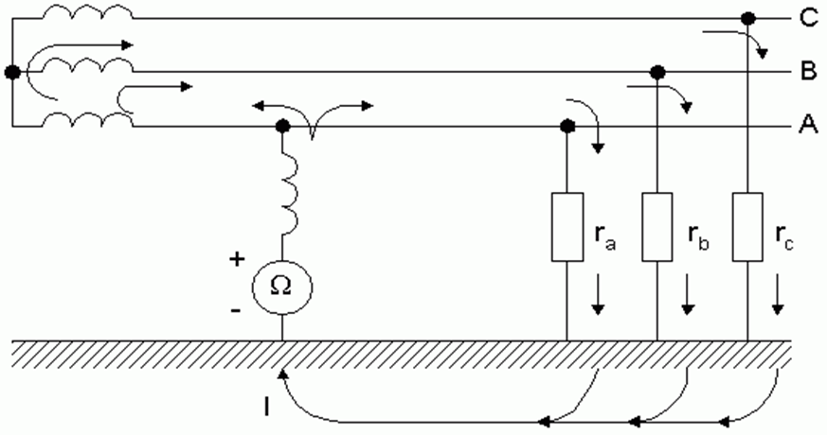
Измерение сопротивления изоляции производят при помощи омметра или мегаомметра.
Схема периодического контроля изоляции омметром:
А, В, С – фазы, r_{а}, r_{в}, r_{с} – сопротивление изоляции.

Slide 10
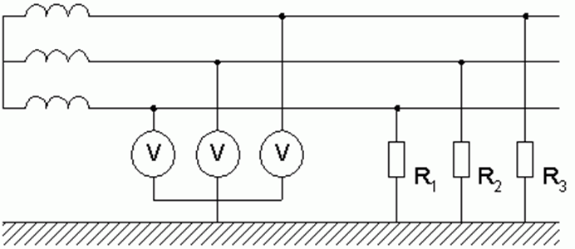
Непрерывный контроль сопротивления изоляции в сети с изолированной нейтралью в простейшем случае можно осуществлять с помощью трех вольтметров. Показание вольтметра при поврежденной фазе будет ниже показаний двух других вольтметров.
Схема включения вольтметров для постоянного контроля сопротивления изоляции трехфазной сети с изолированной нейтралью.

Slide 11
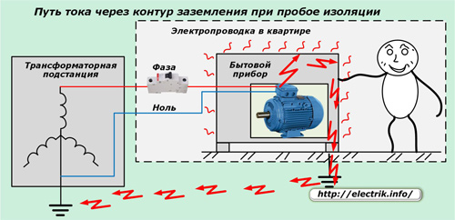
Испытание изоляции повышенным напряжением производят при капитальном и текущем ремонтах электрооборудования, а также в случаях, когда во время работы обнаружен дефект.
Изоляцию электроустановок испытывают напряжением промышленной частоты, как, правило, в течение 1 мин. Дальнейшее воздействие может испортить изоляцию.
Защитой от напряжения, появившегося на корпусах электроустано­вок, являются защитное заземление, зануление, защитное отключение.

Slide 12
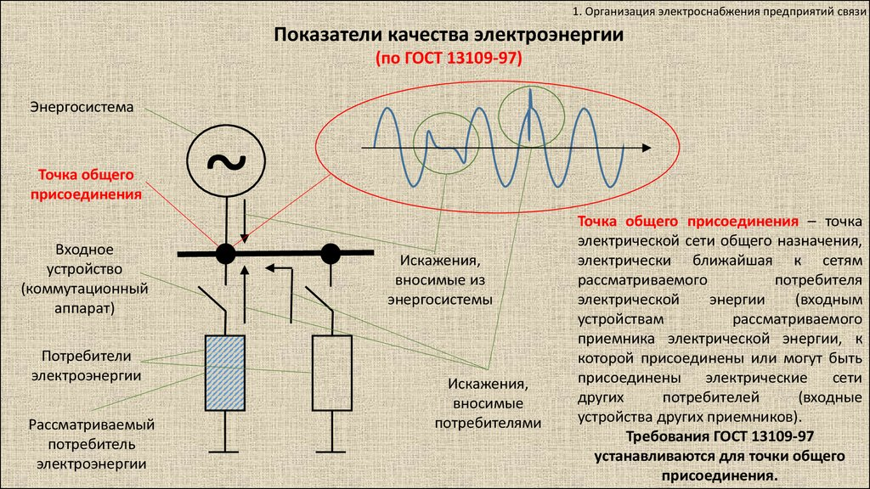

Slide 13
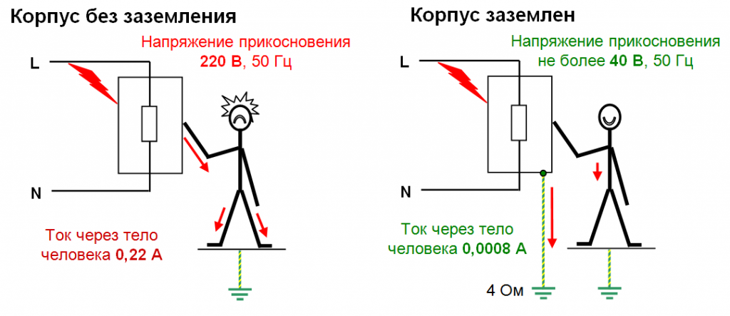
3.3. Защитное заземление.
Защитное заземление – преднамеренное электрическое соединение с землей или ее эквивалентом металлических нетоковедущих частей, которые могут оказаться под напряжением вследствие замыкания на корпус и по другим причинам (индуктивное влияние соседних токоведущих частей, вынос потенциала, разряд молнии и т. п.).
Эквивалентом земли может быть вода реки или моря, каменный уголь в карьерном залегании и т. п.

Slide 14
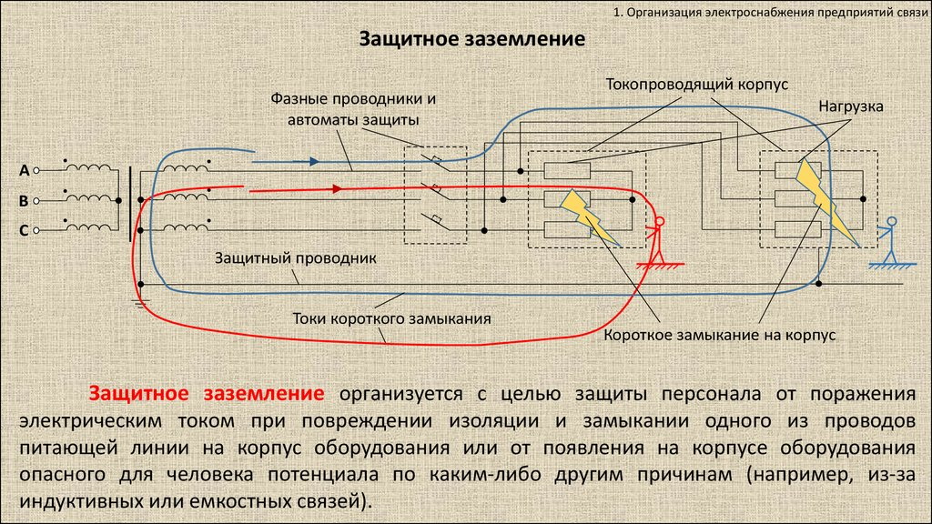

Slide 15
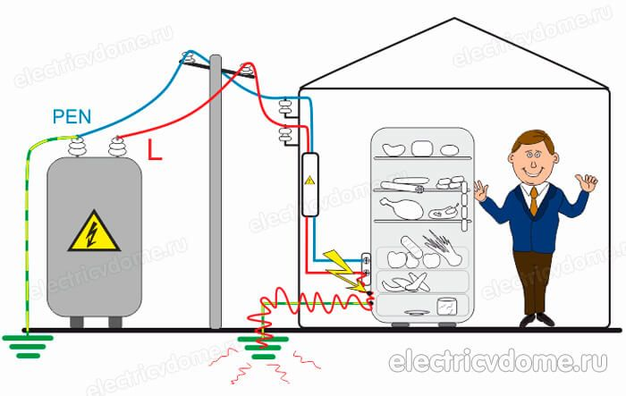
Назначение защитного заземления — устранение опасности поражения током в случае прикосновения к корпусу электроустановки и другим нетоковедущим металлическим частям, оказавшимся под напряжением вследствие замыкания на корпус и по другим причинам.
Защитное заземление следует отличать от других видов заземления, например, рабочего заземления и заземления молниезащиты.

Slide 16
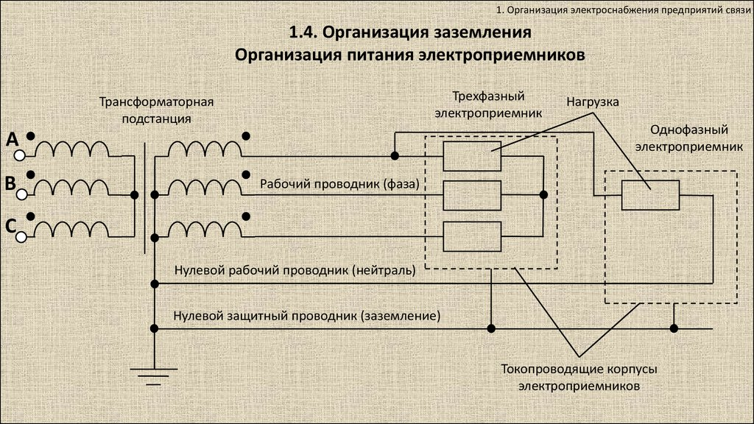

Slide 17
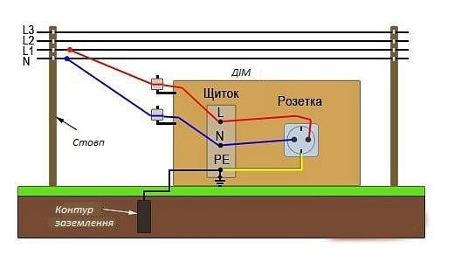
Рабочее заземление — преднамеренное соединение с землей отдельных точек электрической цепи, например нейтральных точек обмоток генераторов, силовых и измерительных трансформаторов, дугогасящих аппаратов, реакторов поперечной компенсации в дальних линиях электропередачи, а также фазы при использовании земли в качестве фазного или обратного провода.
Рабочее заземление предназначено для обеспечения надлежащей работы электроустановки в нормальных или аварийных условиях и осуществляется непосредственно (т. е. путем соединения проводником заземляемых частей с заземлителем) или через специальные аппараты — пробивные предохранители, разрядники, резисторы и т. п.

Slide 18
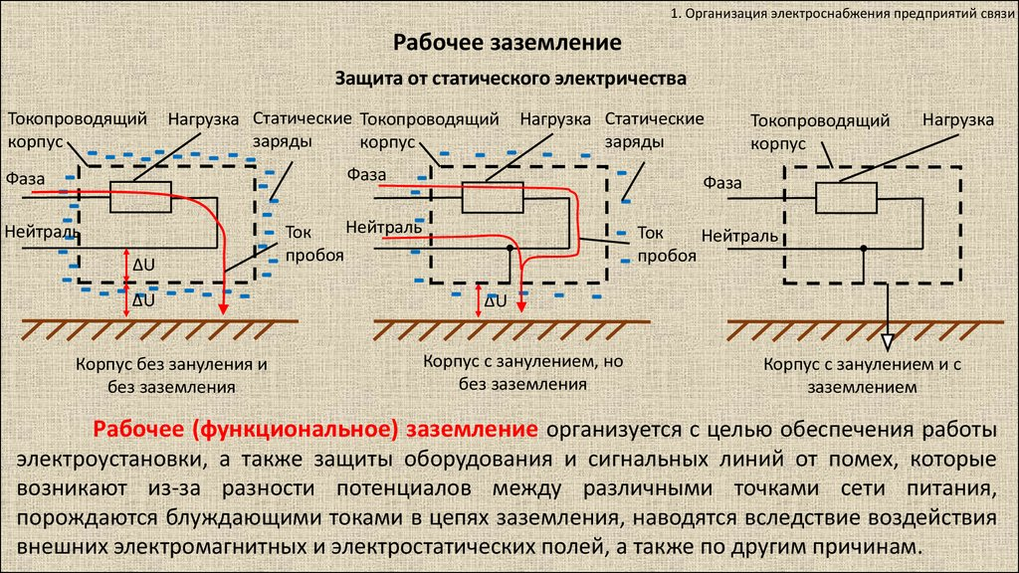

Slide 19
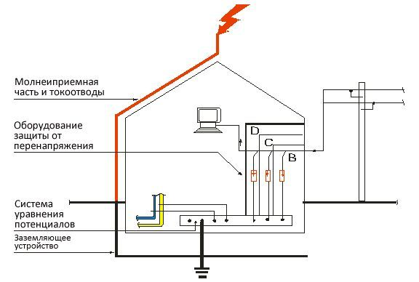
Заземление молниезащиты — преднамеренное соединение с землей молниеприемников и разрядников в целях отвода от них токов молнии в землю.

Slide 20
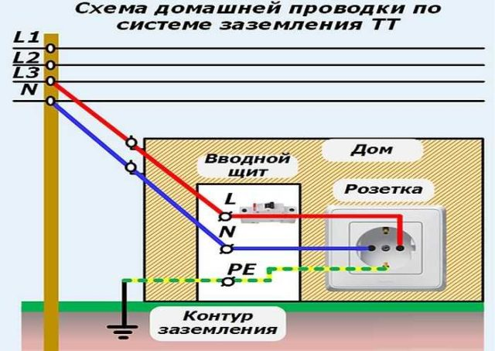
Принцип действия защитного заземления — снижение до безопасных значений напряжений прикосновения и шага, обусловленных замыканием на корпус и другими причинами. Это достигается путем уменьшения потенциала заземленного оборудования (уменьшением сопротивления заземлителя), а также путем выравнивания потенциалов основания, на котором стоит человек, и заземленного оборудования (подъемом потенциала основания, на котором стоит человек, до значения, близкого к значению потенциала заземленного оборудования).

Slide 21
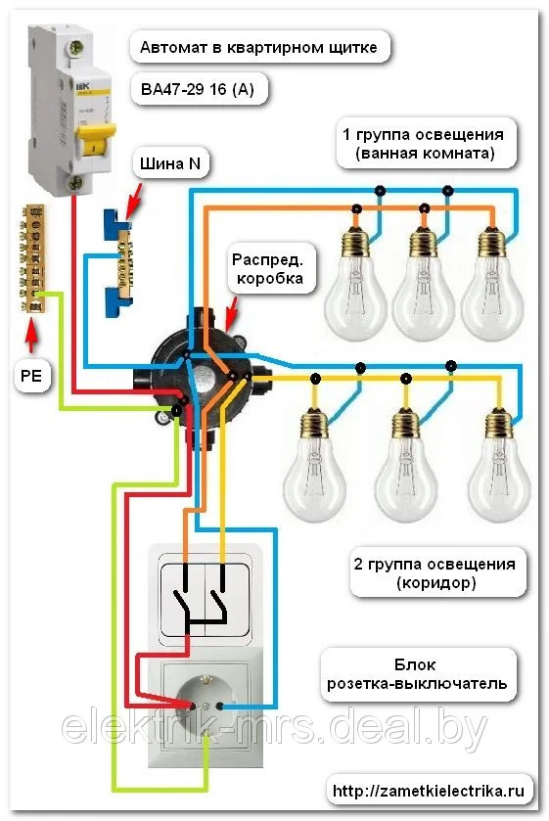
Уменьшая значение сопротивления заземлителя растеканию тока R_{З}, можно уменьшить напряжение корпуса электроустановки относительно земли, в результате чего уменьшаются напряжение прикосновения и ток через тело человека.

Slide 22
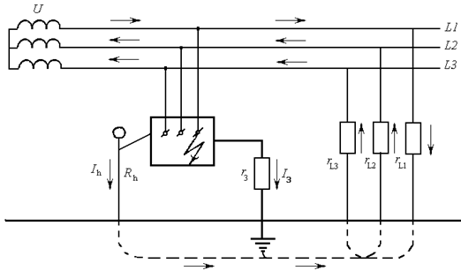
Заземление будет эффективным лишь в том случае, если ток замыкания на землю I_{З} практически не увеличивается с уменьшением сопротивления заземлителя. Такое условие выполняется в сетях с изолированной нейтралью (типа IT) напряжением до 1 кВ, так как в них ток замыкания на землю в основном определяется сопротивлением изоляции проводов относительно земли, которое значительно больше сопротивления заземлителя
Схема сети с изолированной нейтралью (типа IT) и защитным заземлением электроустановки

Slide 23
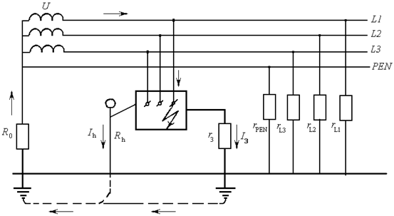
В сетях переменного тока с заземленной нейтралью напряжением до 1 кВ защитное заземление в качестве основной защиты от поражения электрическим током при косвенном прикосновении не применяется, т.к. оно не эффективно
Схема сети с заземленной нейтралью и защитным заземлением потребителя электроэнергии

Slide 24
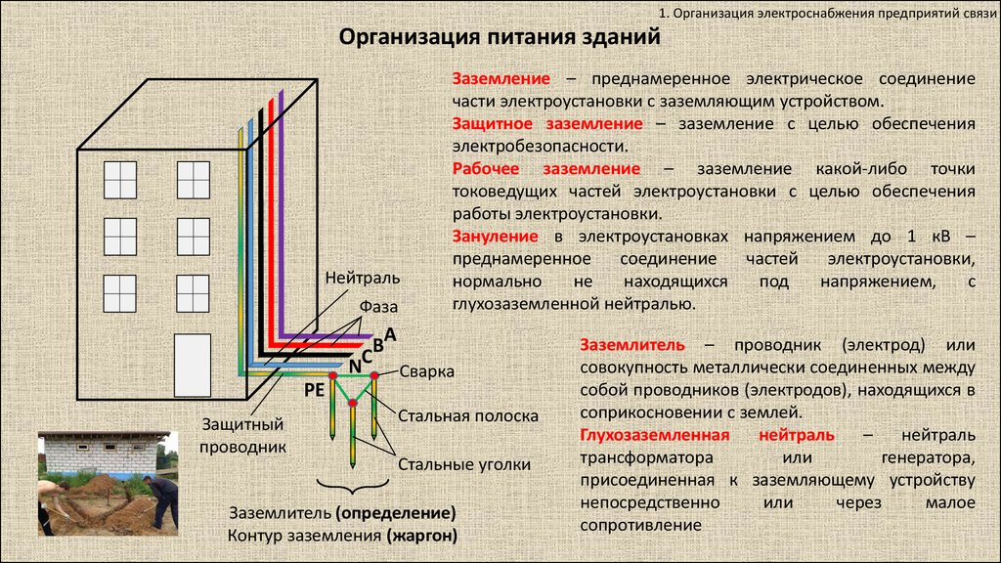

Slide 25
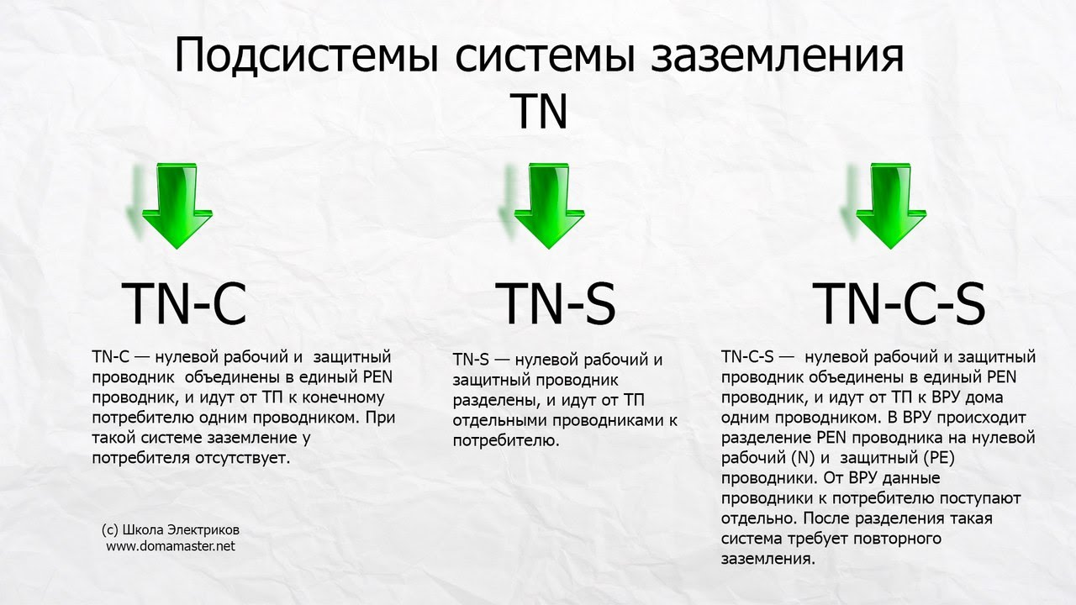
Существуют следующие системы заземлений электроустановок напряжением до 1 кВ:
система ТN - система, в которой нейтраль источника питания глухозаземлена, а открытые проводящие части электроустановки присоединены к глухозаземленной нейтрали источника посредством нулевых защитных проводников;

Slide 26
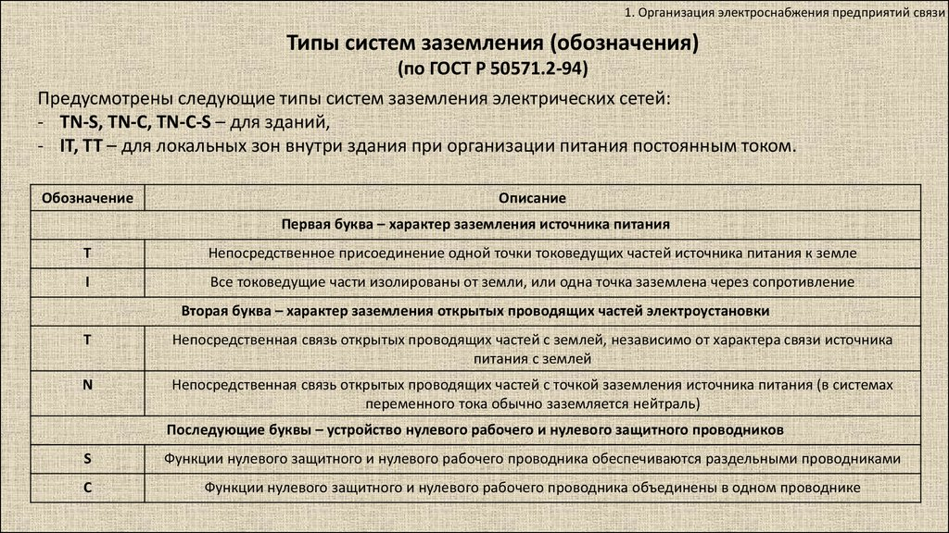

Slide 27
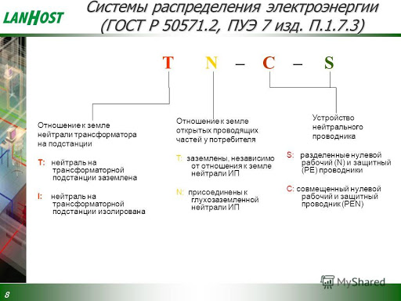

Slide 28
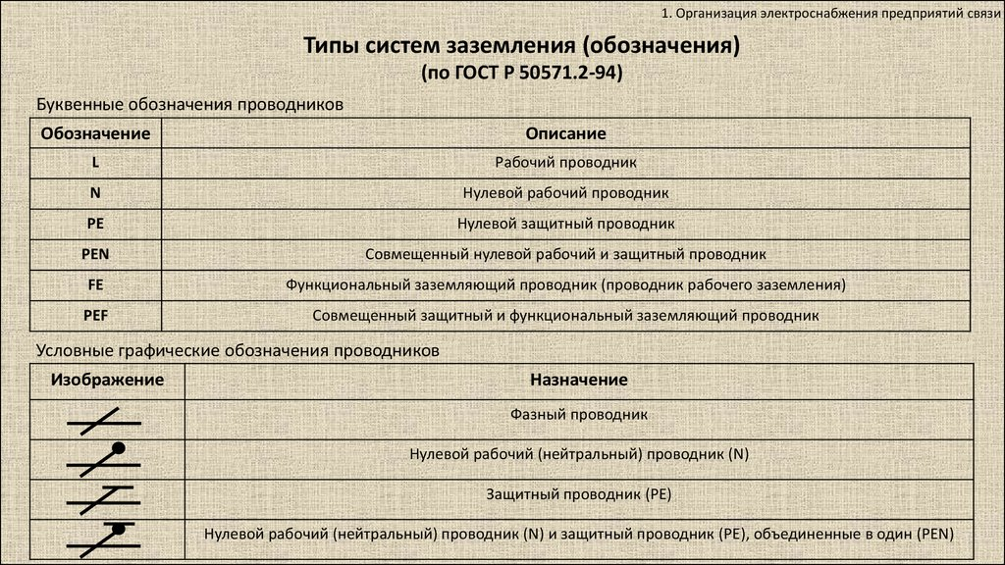

Slide 29
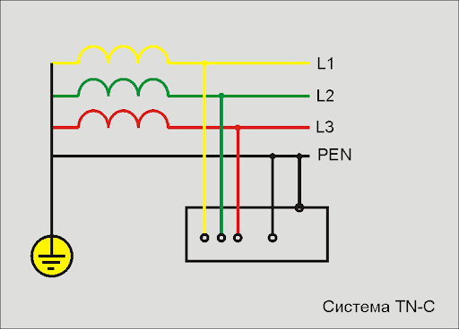
система ТN-С - система ТN, в которой нулевой защитный и нулевой рабочий проводники совмещены в одном проводнике на всем ее протяжении;

Slide 30
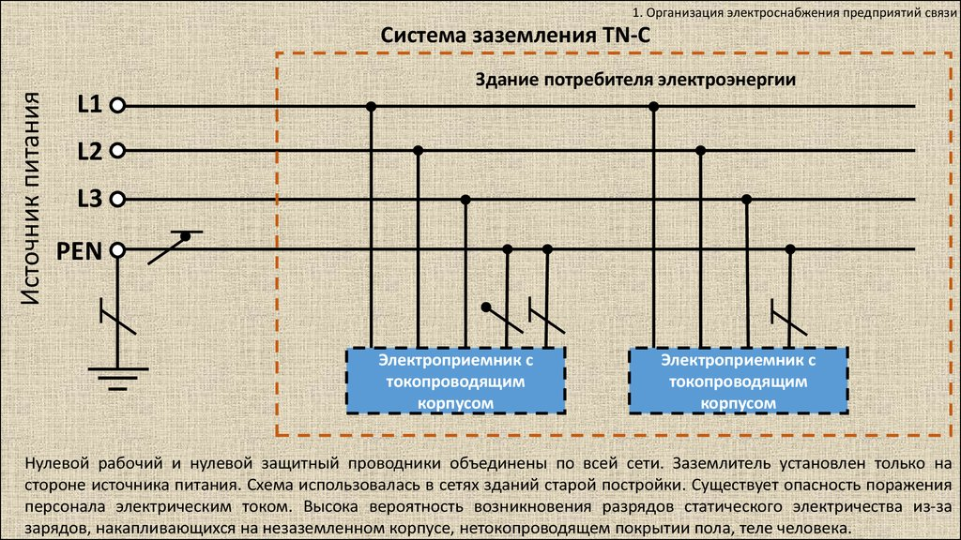

Slide 31
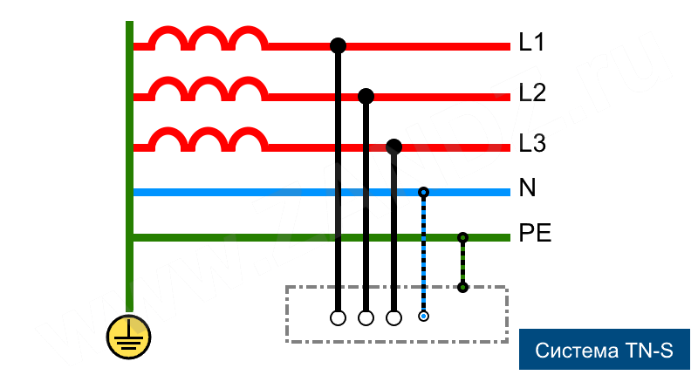
система ТN-S - система ТN, в которой нулевой защитный и нулевой рабочий проводники разделены на всем ее протяжении;

Slide 32
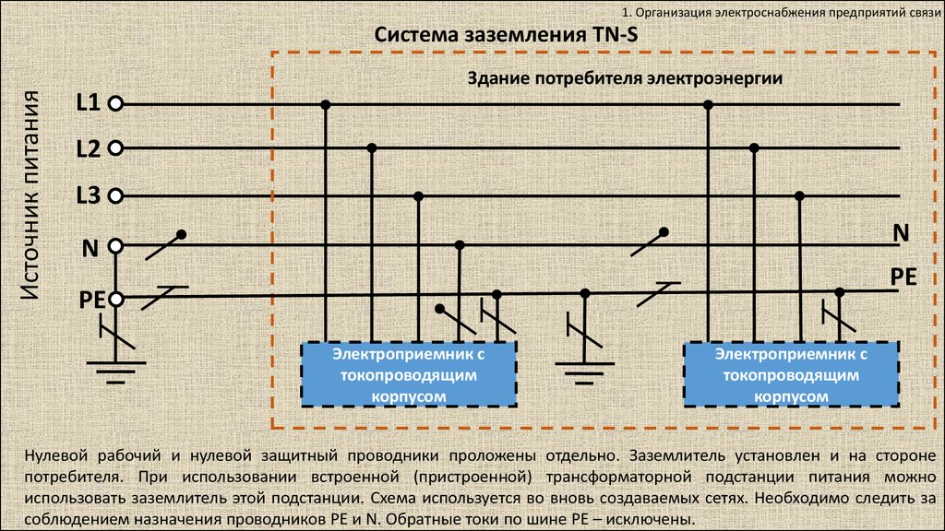

Slide 33
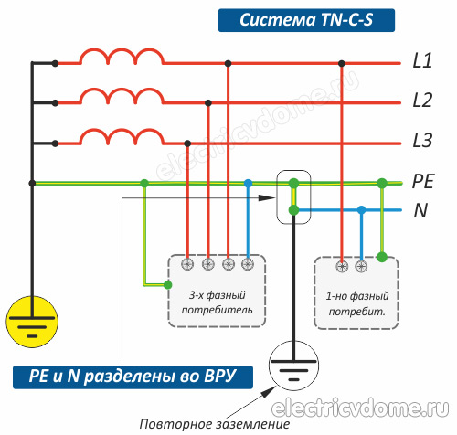
система ТN-C-S - система ТN, в которой функции нулевого защитного и нулевого рабочего проводников совмещены в одном проводнике в какой-то его части, начиная от источника питания;

Slide 34
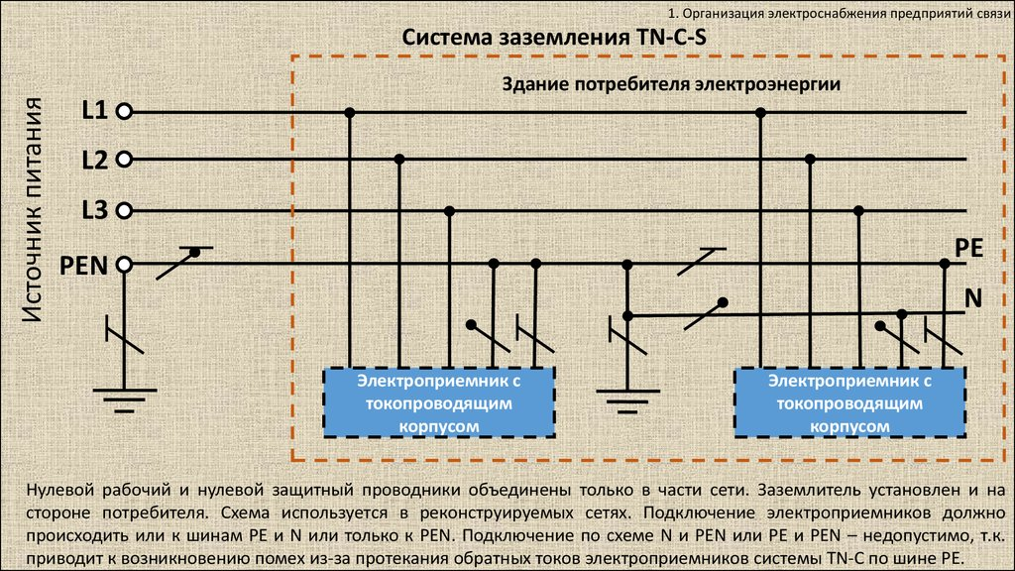

Slide 35
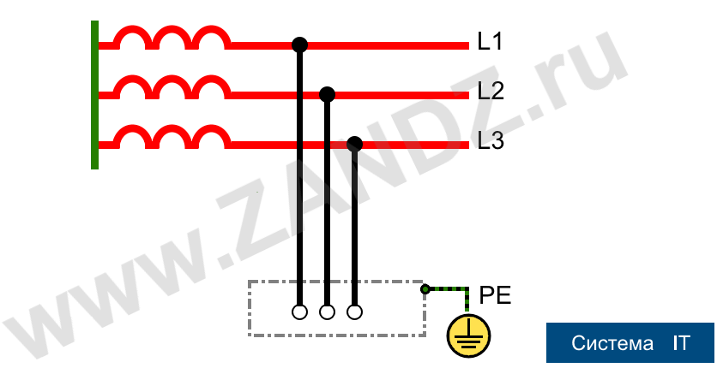
система IT - система, в которой нейтраль источника питания изолирована от земли или заземлена через приборы и устройства, имеющие большое сопротивление, а открытые проводящие части электроустановки заземлены;

Slide 36
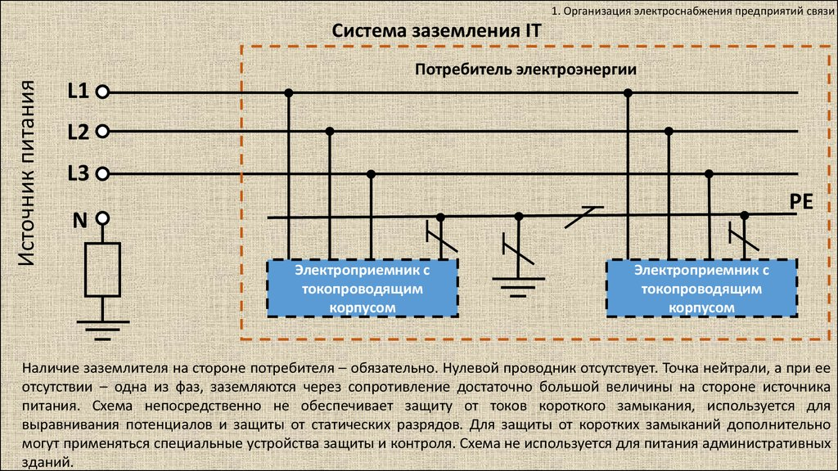

Slide 37
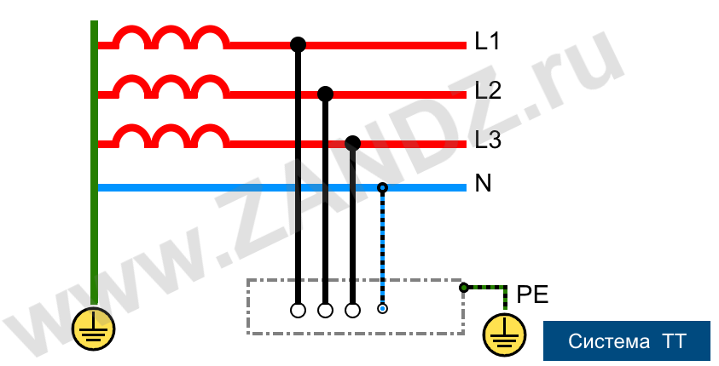
система ТТ - система, в которой нейтраль источника питания глухозаземлена, а открытые проводящие части электроустановки заземлены при помощи заземляющего устройства, электрически не зависимого от глухозаземленной нейтрали источника.

Slide 38
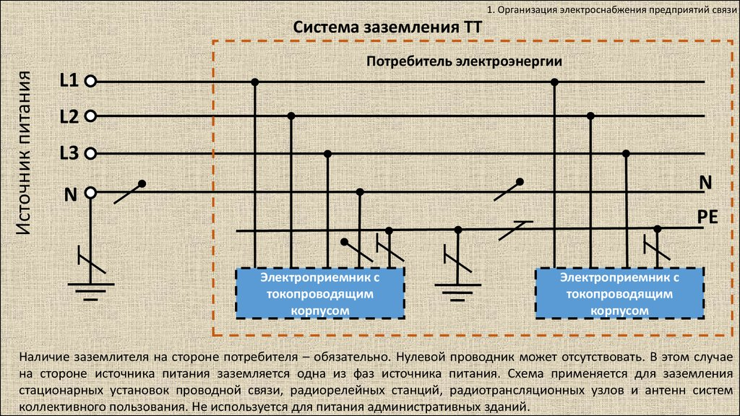

Slide 39
Первая буква – состояние нейтрали источника питания относительно земли:
Т - заземленная нейтраль;
I - изолированная нейтраль.
Вторая буква – состояние открытых проводящих частей относительно земли:
Т - открытые проводящие части заземлены, независимо от отношения к земле нейтрали источника питания или какой-либо точки питающей сети;
N - открытые проводящие части, присоединены к глухозаземленной нейтрали источника питания.
Третья и четвертая буквы (после N) – совмещение в одном проводнике или разделение функций нулевого рабочего и нулевого защитного проводников:
S - нулевой рабочий (N) и нулевой защитный (РЕ) проводники разделены;
С - функции нулевого защитного и нулевого рабочего проводников совмещены в одном проводнике (РЕN) – проводник);
N - нулевой рабочий (нейтральный) проводник;
РЕ - защитный проводник (заземляющий, нулевой защитный проводник, защитный проводник системы управления потенциалов);
РЕN - совмещенный нулевой защитный и нулевой рабочий проводники.

Slide 40
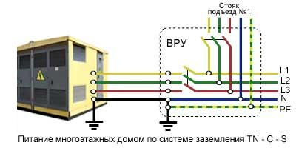
Типы заземляющих устройств.
Заземляющим устройством называется совокупность заземлителя и заземляющих проводников.
В зависимости от места размещения заземлителя относительно заземляемого оборудования различают два типа заземляющих устройств: выносное и контурное.

Slide 41
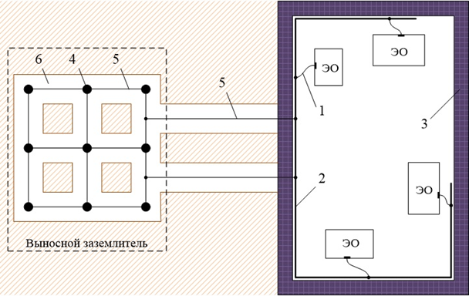
Выносное заземляющее устройство характеризуется тем, что заземлитель вынесен за пределы площадки, на которой размещено заземляемое оборудование, или сосредоточен на некоторой части этой площадки. Поэтому выносное заземляющее устройство называют также сосредоточенным.
Схема выносного заземляющего устройства: 1 – заземляющий проводник; 2 – магистраль заземления; 3 – стена здания; 4 – электроды (заземлители); 5 – стальная полоса или пруток; 6 – траншея

Slide 42
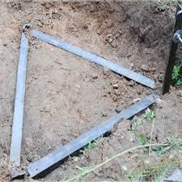
Существенный недостаток выносного заземляющего устройства – отдаленность заземлителя от защищаемого оборудования, вследствие чего на всей или на части защищаемой территории коэффициент прикосновения a₁=1. Поэтому заземляющие устройства этого типа применяются лишь при малых токах замыкания на землю, в частности в установках до 1000 В.

Slide 43
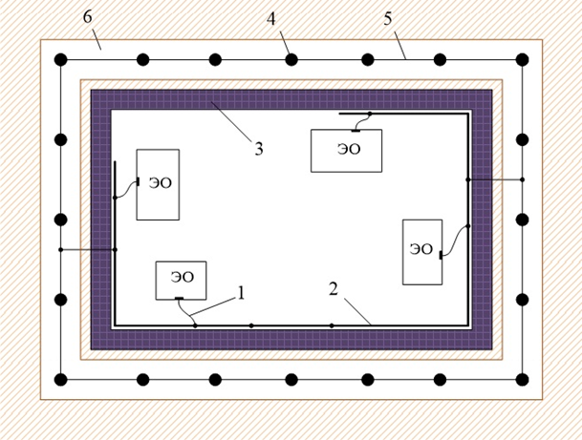
Контурное заземляющее устройство характеризуется тем, что электроды заземлителя размещаются по периметру площадки, а также внутри площадки, на которой находится заземляемое оборудование.
Схема контурного заземляющего устройства: 1 – заземляющий проводник; 2 – магистраль заземления; 3 – стена здания; 4 – электроды (заземлители); 5 – стальная полоса или пруток; 6 – траншея

Slide 44
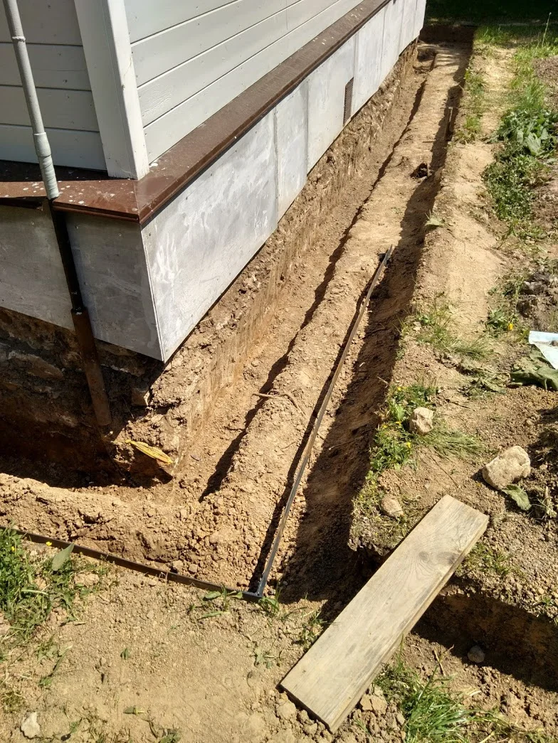
Преимущество контурного распределенного заземляющего устройства в том, что безопасность обеспечивается не только уменьшением сопротивления заземляющего устройства, но и выравниванием потенциала на защищаемой территории до такого значения, чтобы максимальные напряжения прикосновения и шага не превышали допустимых

Slide 45
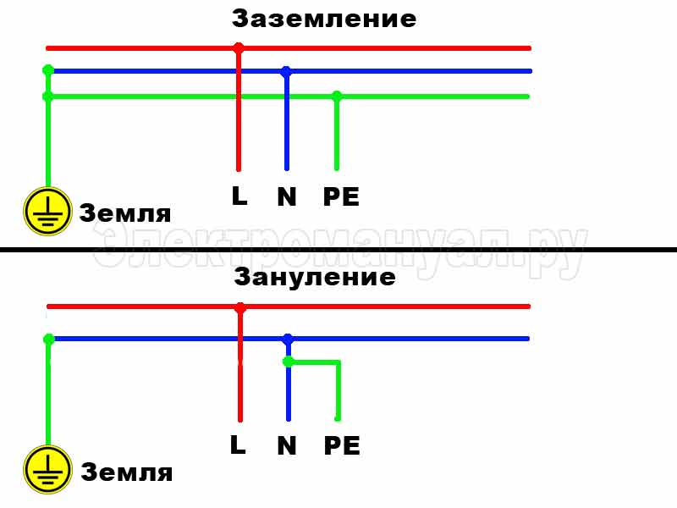
3.4. Защитное зануление.
Зануление - это преднамеренное электрическое соединение открытых проводящих частей электроустановок с глухозаземленной нейтральной точкой генератора или трансформатора в сетях трехфазного тока, с глухозаземленным выводом источника однофазного тока, с заземленной точкой источника в сетях постоянного тока, выполняемое в целях электробезопасности.

Slide 46
Для соединения открытых проводящих частей потребителя электроэнергии с глухозаземленной нейтральной точкой источника используется нулевой защитный проводник.
Назначение нулевого защитного проводника в схеме зануления - обеспечить необходимое для отключения установки значение тока однофазного короткого замыкания путем создания для этого тока цепи с малым сопротивлением.
Назначение заземления нейтрали обмоток источника тока, питающего сеть до 1 кВ, предназначено для снижения напряжения зануленных открытых проводящих частей (а следовательно, нулевого защитного проводника) относительно земли до допустимого значения при замыкании фазного провода на землю.

Slide 47
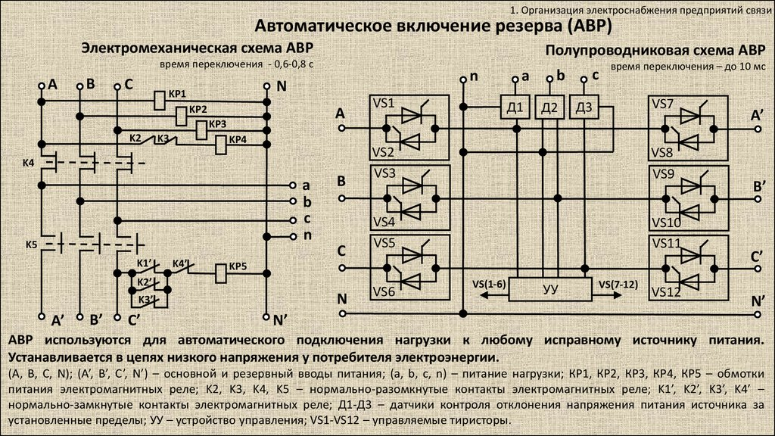

Slide 48
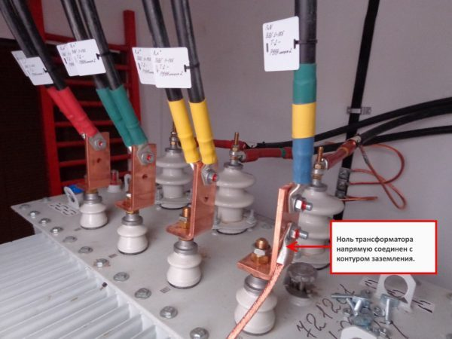
Нулевым защитным проводником (PE – проводник в системе TN – S) называется проводник, соединяющий зануляемые части (открытые проводящие части) с глухозаземленной нейтральной точкой источника питания трехфазного тока или с заземленным выводом источника питания однофазного тока, или с заземленной средней точкой источника питания в сетях постоянного тока.
Нулевой защитный проводник следует отличать от нулевого рабочего и PEN – проводников.

Slide 49
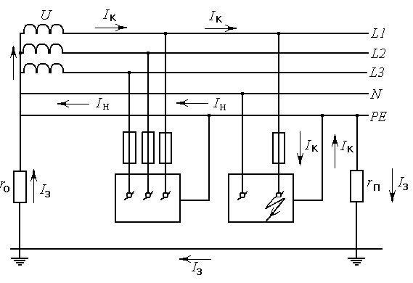
Принципиальная схема зануления в системе TN - S
1 – корпус электроустановки (электродвигатель, трансформатор и т. п.); 2 – аппараты защиты от токов КЗ (предохранители): R₀ – сопротивление заземления нейтрали обмотки источника тока; R_{П} – сопротивление повторного заземления нулевого защитного проводника; I_{к} – ток КЗ; I_{н} – часть тока КЗ, протекающего через нулевой защитный проводник; I_{з} – часть тока КЗ, протекающего через землю – корпус электроустановки (электродвигатель, трансформатор и т. п.)

Slide 50
Принцип действия защитного зануления основан на превращении замыкания на корпус оборудования в однофазное короткое замыкание и отключении оборудования от сети защитным аппаратом, реагирующим на сверхтоки. В качестве такого аппарата обычно выступает предохранитель или автоматический выключатель. Чем выше будет ток короткого замыкания, тем быстрее сработает защитный аппарат, и наоборот, чем меньше ток КЗ, тем более длительное время корпус оборудования будет оставаться под напряжением. Если значение тока короткого замыкания будет очень низким, защитный аппарат может и вовсе не сработать, в этом случае опасность поражения человека электрическим током будет очень высока.
Все открытые проводящие части должны быть присоединены к глухозаземленной нейтрали источника питания, при выполнении автоматического отключения питания в электроустановках напряжением до 1 кВ в системе T.

Slide 51
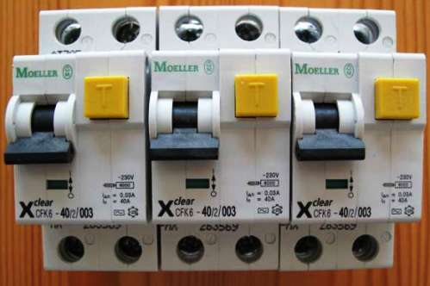
3.5. Защитное отключение.
Защитным отключением называется автоматическое отключение электроустановок при однофазном (однополюсном) прикосновении к частям, находящимся под напряжением, недопустимым для человека, и (или) при возникновении в электроустановке тока утечки (замыкания), превышающего заданные значения.
Назначение защитного отключения - обеспечение электробезопасности, что достигается за счет ограничения времени воздействия опасного тока на человека. Защита осуществляется специальным устройством защитного отключения (УЗО), которое, работая в дежурном режиме, постоянно контролирует условия поражения человека электрическим током.

Slide 52
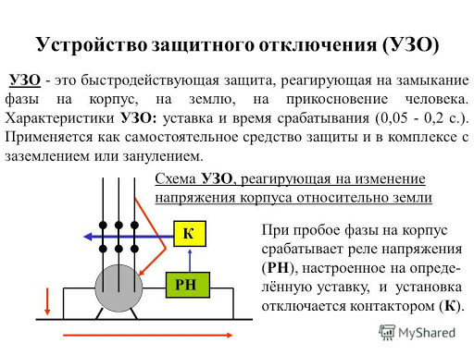

Slide 53
Область применения: электроустановки в сетях с любым напряжением и любым режимом нейтрали.
Наибольшее распространение защитное отключение получило в электроустановках, используемых в сетях напряжением до 1 кВ с заземленной или изолированной нейтралью.
Принцип работы УЗО состоит в том, что оно постоянно контролирует входной сигнал и сравнивает его с наперед заданной величиной (устав-кой). Если входной сигнал превышает установку, то устройство срабатывает и отключает защищенную электроустановку от сети. В качестве входных сигналов устройств защитного отключения используют различные параметры электрических сетей, которые несут в себе информацию об условиях поражения человека электрическим током.

Slide 54
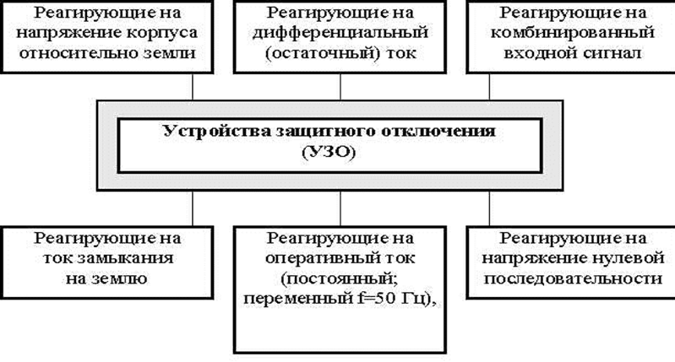
Все УЗО по виду входного сигнала классифицируют на несколько типов

Slide 55
Основными элементами любого устройства защитного отключения являются датчик, преобразователь и исполнительный орган.
Основными параметрами, по которым подбирается то или иное УЗО являются: номинальный ток нагрузки т.е. рабочий ток электроустановки, который протекает через нормально замкнутые контакты УЗО в дежурном режиме; номинальное напряжение; уставка; время срабатывания устройства.
УЗО, реагирующее на потенциал корпуса относительно земли, предназначенное для обеспечения безопасности при возникновении на заземленном (или зануленном) корпусе электроустановки повышенного потенциала. Датчиком в этом устройстве служит реле напряжения Р, обмотка которого включена между корпусом электроустановки и вспомогательным заземлителем R_{в}. Электроды вспомогательного заземлителя R_{в} располагаются вне зоны растекания токов заземлителя R_{з}.

Slide 56
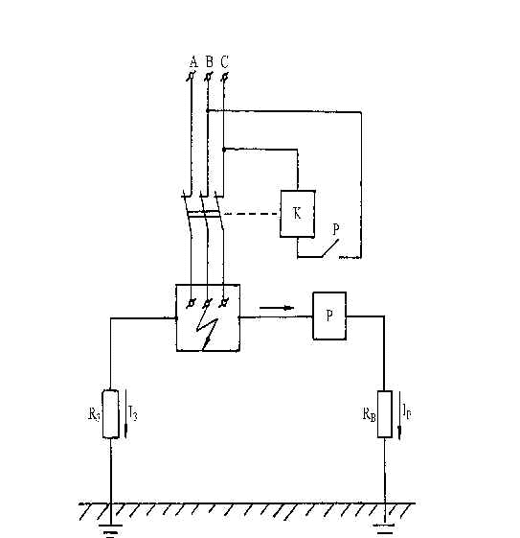
Схема УЗО, реагирующего на потенциал корпуса

Slide 57
При замыкании на корпус защитное заземление R_{з} снизит потенциал корпуса относительно земли до величины j _{з}=I_{з}R_{з}.
Если по каким-либо причинам окажется, что j _{з >} j _{здоп} , где j _{здоп} - потенциал корпуса, при котором напряжение прикосновения не превышает допустимого, то срабатывает реле Р, которое своими контактами замкнет цепь питания катушки коммутационного аппарата и произойдет отключение поврежденной электроустановки от сети.
Фактически данный тип УЗО дублирует защитные свойства заземления или зануления и применяется в качестве дополнительной защиты, повышая надежность заземления или зануления.
Данный тип УЗО может применяться в сетях с любым режимом нейтрали, когда заземление или зануление неэффективно.

Slide 58
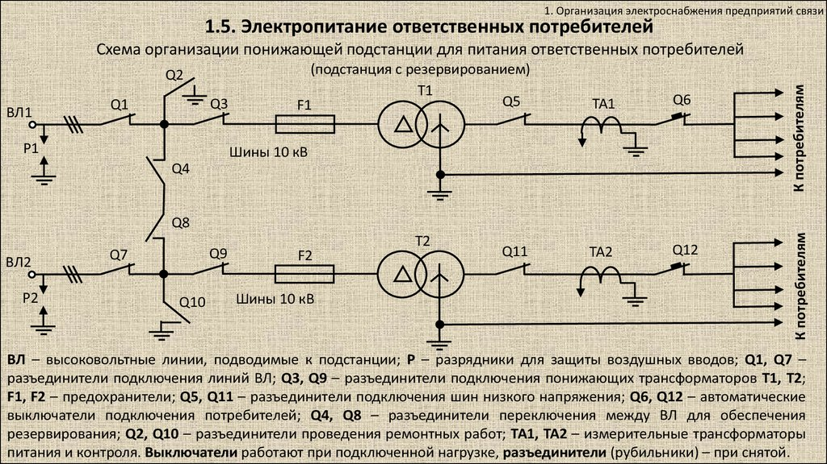

Slide 59
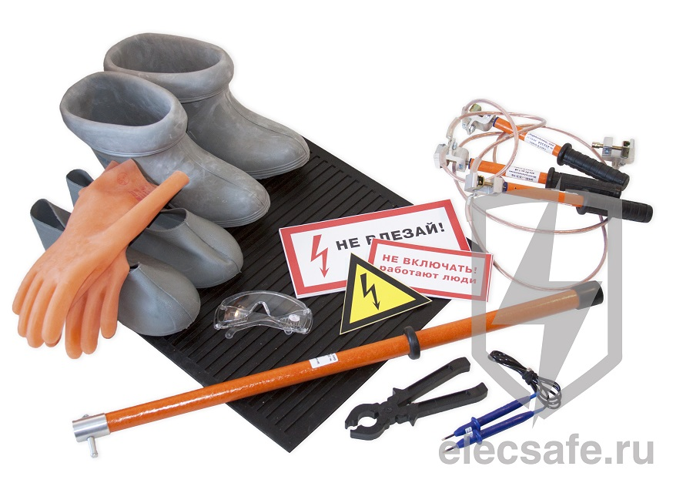
3.6. Средства индивидуальной защиты.
При эксплуатации электроустановок зачастую возникают такие условия, при которых даже самые надёжные способы защиты человека не обеспечивают безопасности работающих, и поэтому требуется применение специальных средств защиты, переносных приспособлений и устройств, служащих для защиты персонала, работающего в электроустановках, от поражения электрическим током. Эти средства не являются конструктивными частями электроустановок, а дополняют ограждения, блокировки, сигнализацию, защитное заземление, зануление, защитное отключение и другие стационарные защитные устройства.

Slide 60

При работе в электроустановках используются:
электрозащитные средства (средства защиты от поражения электрическим током);
средства защиты от электрических полей повышенной напряженности (коллективные и индивидуальные в электроустановках напряжением 330 кВ и выше);
средства индивидуальной защиты (средства защиты головы, глаз и лица, рук, органов дыхания, от падения с высоты, специальная одежда и обувь).

Slide 61
К электрозащитным средствам относятся:
- изолирующие штанги;
- изолирующие клещи;
- указатели напряжения;
- сигнализаторы наличия напряжения;
- устройства и приспособления для обеспечения безопасности работ при измерениях и испытаниях (клещи измерительные, устройства для прокола кабелей, указатели для фазировки);
- диэлектрические перчатки, галоши, боты;
- диэлектрические ковры и изолирующие подставки;
- защитные ограждения (щиты и ширмы);
- изолирующие накладки и колпаки;
- ручной изолирующий инструмент;
- переносные заземления;
- плакаты и знаки безопасности;
- специальные средства защиты, устройства и приспособления, изолирующие при работах под напряжением в электроустановках напряжением 110 кВ и выше;
- лестницы приставные и стремянки изолирующие.

Slide 62
Основные изолирующие защитные средства в электроустановках напряжением до 1 кВ:
изолирующие штанги;
изолирующие клещи;
указатели напряжения;
электроизмерительные клещи;
диэлектрические перчатки;
Дополнительные изолирующие электрозащитные средства в электроустановках напряжением до 1 кВ:
диэлектрические галоши;
диэлектрические ковры и изолирующие подставки;
изолирующие колпаки и накладки;
лестницы приставные, стремянки изолирующие.
К средствам защиты от электрических полей повышенной напряженности (более 5 кВ/м) относятся:
комплекты индивидуальные экранирующие;
съемные и переносные экранирующие устройства
плакаты безопасности.

Slide 63
Кроме перечисленных средств защиты в электроустановках применяют средства индивидуальной защиты (СИЗ):
для защиты головы – каски защитные;
для защиты глаз и лица – очки и щитки защитные;
для защиты органов дыхания – противогазы и респираторы;
для защиты рук – рукавицы;
для защиты от падения с высоты – пояса предохранительные и канаты страховочные;
одежда специальная защитная – комплекты защиты от электрической дуги.
При использовании основных изолирующих электрозащитных средств достаточно применения одного дополнительного.
При необходимости защитить работающего от напряжения шага диэлектрические боты или галоши могут использоваться без основных средств защиты.
Сигнализаторы наличия напряжения индивидуальные выпускаются двух типов:
– автоматические сигнализаторы, предназначенные для предупреждения работающих о приближении на опасное расстояние к токоведущим частям под напряжением;
– сигнализаторы неавтоматические для предварительной оценки наличия напряжения на токоведущих частях электроустановок при расстояниях между ними и оператором, значительно превышающих безопасные.

